Slide 1
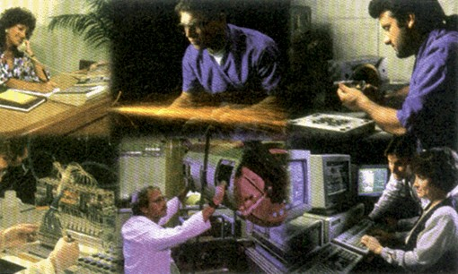
Chile y el Mundo
Notes:
Estimado profesor y estimada profesora:
Esta presentación Power Point ha sido organizada pensando en otorgarle la máxima libertad posible a su planificación. Su estructura consta de las siguientes partes:
Número y nombre de la clase.
Sus contenidos, aprendizajes esperados y materiales.
Una motivación.
El desarrollo.
Un cierre.
Una invitación a estudiar los contenidos de la clase siguiente.
Por último, deseamos expresarle que estamos interesados en recoger sus observaciones y sugerencias. Con ese fin, ponemos a su disposición el correo del área geografia@cepech.cl.

Slide 2
CONTENIDOS
Relaciones internacionales de chile.
Chile y América Latina.
Comercio exterior e interdependencia económica.
APRENDIZAJES ESPERADOS
Conocer los principales lineamientos de la política de relaciones exteriores de Chile.
Conocer las características más importantes del comercio internacional respecto de nuestro país.
Aplicar los conceptos de interdependencia económica y de ventaja comparativa.

Slide 3
1. PRINCIPALES LINEAMIENTOS DE LAS RELACIONES EXTERIORES DE CHILE
La restauración de la democracia
Las transformaciones económicas
+
OBLIGAN A GENERAR UNA NUEVA POLÍTICA DE RELACIONES EXTERIORES CON AMÉRICA LATINA Y EL MUNDO.

Slide 4
ENTRE LOS OBJETIVOS DE LA POLÍTICA EXTERIOR DE CHILE SE CUENTAN
1. Prestar especial atención a los países con criterios coincidentes, esto es, a aquellos que, sin ser de la región
latinoamericana, compartan con Chile intereses económicos o políticos concretos, sin por ello descuidar las relaciones asimismo privilegiadas, con las potencias claves del sistema internacional.
2. Apertura comercial hacia el exterior, generando iniciativas que permitan generar acuerdos comerciales con otros países, en la perspectiva de aumentar las tasas de intercambio de productos y servicios y de generar instancias de resolución pacífica de conflictos que surjan.
3. Asegurar una presencia internacional bilateral congruente con las necesidades e intereses del país.

Slide 5
4. Participar en las organizaciones internacionales más relevantes para los intereses de Chile, haciendo efectiva la responsabilidad internacional del país
Profundizar una inserción económica externa equilibrada con el fin de permitir la diversificación y el desarrollo de nuevos mercados, manteniendo un papel muy activo de apoyo a los esfuerzos multilaterales para liberalizar el comercio internacional y para regular nuevos temas.
Promover, consolidar y defender la democracia y los derechos humanos en todos los ámbitos,
reafirmando un compromiso con la consolidación universal de los derechos humanos.

Slide 6
ENTRE LOS OBJETIVOS DE LA POLÍTICA EXTERIOR
DE CHILE EN AMÉRICA LATINA SE CUENTA:
Otorgar prioridad a las relaciones con América Latina y en particular con los países vecinos y del Mercosur,
promoviendo relaciones de cooperación, amistad e integración, así como el fortalecimiento de la paz y seguridad regional.
2. Fortalecer los vínculos políticos bilaterales con otros países de la región, especialmente con los países limítrofes (Perú, Argentina y Bolivia).

Slide 7
2. COMERCIO EXTERIOR E INTERDEPENDENCIA ECONÓMICA

Slide 8

TRAS LA SEGUNDA GUERRA MUNDIAL
EL MUNDO VIVE PROFUNDAS TRANSFORMACIONES
UNA DE ELLAS ES LA GLOBALIZACIÓN DE LA ECONOMÍA

Slide 9
EN ESTE CONTEXTO Y HACIA LA DÉCADA DE 1970
SE INAUGURA EN CHILE UN NUEVO MODELO ECONÓMICO
TERCIARIZACIÓN DE LA ECONOMÍA
FIN DEL ISI
APERTURA
ECONÓMICA
Notes:
La expresión “FIN DEL ISI” se refiere al término del modelo de sustitución de importaciones.

Slide 10
LA APERTURA ECONÓMICA FACILITA
EL AUMENTO DEL COMERCIO EXTERIOR
EN EL 2006, CHILE EXPORTÓ 58.116 MILLONES DE DÓLARES
EN EL 2006, CHILE IMPORTÓ 35.903 MILLONES DE DÓLARES

Slide 11
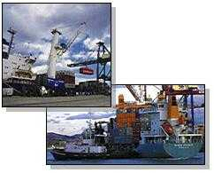
PARA PARTICPAR VENTAJOSAMENTE DEL COMERCIO MUNDIAL
A. CHILE DEBE APROVECHAR SUS VENTAJAS COMPARATIVAS.

Slide 12

B. AMPLIAR EL TAMAÑO DE NUESTRO MERCADO, PARTICIPANDO DEL COMERCIO EXTERIOR.

Slide 13

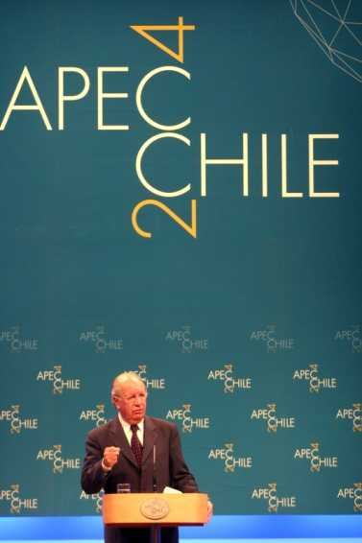
FIRMAR ACUERDOS COMERCIALES
Y DE INTEGRACIÓN
DE DIVERSO TIPO
POR LO QUE CHILE HA
DESARROLLADO
COMO ESTRATEGIA
DE CARÁCTER BILATERAL,
COMO EL FIRMADO CON CANADÁ EN 1996.
B. DE CARÁCTER MULTILATERAL,
AL INTEGRAR LA APEC.

Slide 14




CHILE, NUEVA ZELANDA, SINGAPUR Y BRUNEI, ACUERDO TRANSPACÍFICO DE ASOCIACIÓN ECONÓMICA ESTRATÉGICA (P4)
C. DE COMPLEMENTACIÓN ECONÓMICA, COMO LOS FIRMADOS CON COLOMBIA, ECUADOR Y VENEZUELA.
D. DE ASOCIACIÓN,
COMO LOS FIRMADOS
CON LA UE Y EL P4.
E. DE LIBRE COMERCIO, COMO LOS FIRMADOS CON EE. UU., CANADÁ, MÉXICO Y COREA DEL SUR.

Slide 15
¿QUÉ BUSCAN ESTOS ACUERDOS ECONÓMICOS?
POTENCIAR EL COMERCIO EXTERIOR.
REDUCIR O ELIMINAR LAS BARRERAS ARANCELARIAS.
ESTRECHAR VÍNCULOS COMERCIALES Y POLÍTICOS CON OTROS PAÍSES O REGIONES DEL MUNDO.
DESDE 1990, LOS ESFUERZOS SE DESTINAN A
LOGRAR TLC Y AMPLIOS ACUERDOS COMERCIALES.

Slide 16

¿CUÁLES SON LOS TRATADOS MÁS RELEVANTES QUE HA FIRMADO CHILE?
ALADI: ASOCIACIÓN LATINOAMERICANA
DE INTEGRACIÓN
NACIÓ EN 1980. PROMUEVE LA EXPANSIÓN E INTEGRACIÓN DE LA REGIÓN, CON EL FIN DE ASEGURAR SU DESARROLLO ECONÓMICO Y SOCIAL. TIENE COMO OBJETIVO FINAL ESTABLECER UN MERCADO COMÚN.
Notes:
A partir de esta diapositiva se propone desarrollar una descripción de los tratados en los cuales Chile participa.

Slide 17

B. APEC: FORO DE COOPERACIÓN
ECONÓMICA DEL ASIA PACÍFICO
CHILE SE INCORPORA EN 1994. Apec tiene 21 "Economías Miembros", que reúnen a más de 2.5 billones de personas, un PGB combinado de US$ 19 trillones, y el 47% del comercio mundial. También representa a la región económicamente más dinámica en todo el mundo.

Slide 18

C. UE: ACUERDO DE ASOCIACIÓN POLÍTICA, ECONÓMICA Y DE COOPERACIÓN
EN 2002, CHILE
LOGRA UN
ACUERDO
CON LA
UNIÓN
EUROPEA.

Slide 19

C. MERCOSUR: MERCADO COMÚN DEL SUR
EN 1996, CHILE
INGRESA
COMO PAÍS ASOCIADO AL MERCOSUR.

Slide 20
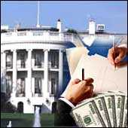
D. TRATADO DE LIBRE COMERCIO CON
ESTADOS UNIDOS
EN EL 2003, CHILE
FIRMA UN TLC CON SU PRINCIPAL SOCIO COMERCIAL.

Slide 21

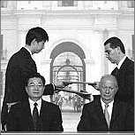
E. OTROS TRATADOS DE LIBRE COMERCIO
EN EL 2003, CHILE
FIRMA UN TLC CON COREA DEL SUR.
EN EL 2005, CHILE
FIRMA UN TLC CON CHINA, UNA DE LAS PRINCIPALES ECONOMÍAS DEL MUNDO.

Slide 22
CONSIDERANDO LA GLOBALIZACIÓN
DE LA ECONOMÍA
Y EL AVANCE DE LA INTERDEPENDENCIA ECONÓMICA
¿QUÉ EXPORTA E IMPORTA CHILE?
¿A QUIÉNES?

Slide 23
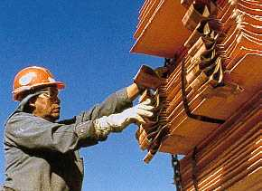

LA MAYOR PARTE DE LOS PRODUCTOS EXPORTADOS CORRESPONDE A PRODUCTOS TRADICIONALES, ENTRE LOS QUE DESTACAN LOS MINERALES.
PERO TAMBIÉN ALCANZAN RELEVANCIA PRODUCTOS COMO SALMONES, CELULOSA, MADERA EN BRUTO, VINOS Y UVA FRESCA.

Slide 24
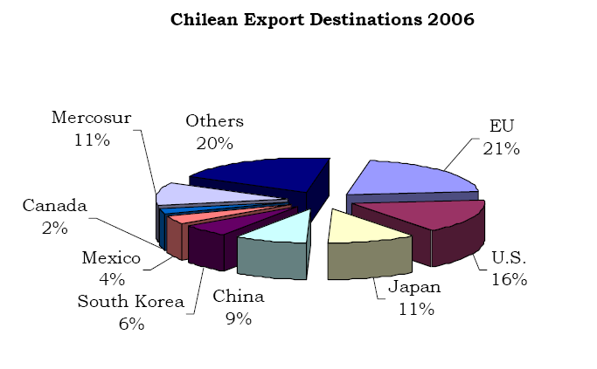
Destino de las exportaciones de Chile en el 2006

Slide 25
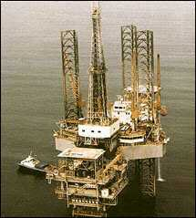
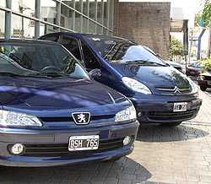
EL 38% DE LAS IMPORTACIONES CORRESPONDE A 19 PRODUCTOS TRADICIONALES, DESTACANDO EL PETRÓLEO CRUDO (13%), AUTOMÓVILES (4%) Y COMBUSTIBLE DIESEL OIL (3%).
(FUENTE: MINISTERIO DE HACIENDA)
¿QUÉ TIPOS DE BIENES IMPORTA LA ECONOMÍA CHILENA
BIENES
2004
2005
INTERMEDIOS
63.6
60.6
DE CAPITAL
19.8
23.3
DE CONSUMO
17.6
16.1
(FUENTE: MINISTERIO DE HACIENDA)

Slide 26
¿Qué aprendimos en
esta clase?

Slide 27
Las características del mundo actual imponen nuevas condiciones a las relaciones exteriores del país.
América Latina y los países vecinos son prioridad para las relaciones exteriores de Chile.
A partir de la década de 1970, la economía chilena vive profundas transformaciones.
Se han desarrollado distintas estrategias para competir ventajosamente en el comercio mundial.
En la década de 1990, se han firmado diversos acuerdos comerciales, destacando los tratados de libre comercio.

